Slide 1

Нумерація чотирицифрових чисел. Попереднє і наступне число.
Математика
4 клас
Розділ 1. Нумерація чисел у межах мільйона
Урок 25

Slide 2

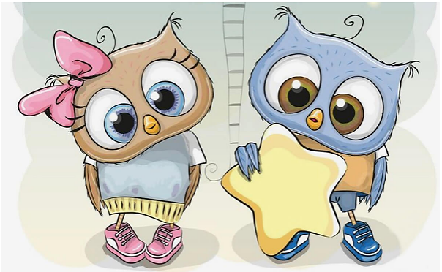
Очікування від уроку «Печиво від совенят»
Совенята пригощають своїм печивом з передбаченнями. Печиво з яким написом ти вибираєш
Мені вдасться швидко рахувати
Відкрию нові знання
Я легко розв’яжу задачі
Красиво напишу в зошиті

Slide 3
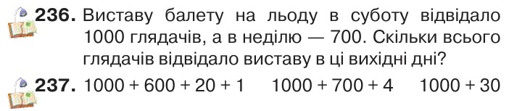

Перевірка домашнього завдання
Підручник
Ст.46

Slide 4
План уроку
ЗАПИС ЧОТИРИЦИ-ФРОВИХ ЧИСЕЛ
РОЗВ’ЯЗУВА-ННЯ ЗАДАЧ
ПОПЕРЕДНЄ І НАСТУПНЕ ЧИСЛО. ДОДАВАННЯ ТА ВІДНІМАННЯ 1
СУМА РОЗРЯДНИХ ДОДАНКІВ ЧОТИРИЦИ-ФРОВОГО ЧИСЛА

Slide 5









d
хв
см
в
с
кг
(
·
)
:
Усні обчислення
3000
9000
2000 + 1000 =
8000 + 1000 =
3000 + 1000 =
10 000 – 1000 =
7000 – 3000 =
5000 – 4000 =
9000
4000
4000
1000
6 тис.
2 тис.
3 тис. · 2 = 6 тис. : 3 =
4 тис. · 1 = 8 тис. · 0 =
4 тис.
0
Полічіть тисячами від п’яти тисяч до п’ятнадцяти тисяч

Slide 6

d
хв
см
в
с
кг
(
·
)
:
Назвіть «сусідів» кожного із чисел
1286
1699
1398
1549
1990
1997
1287, 1700, 1399, 1550, 1991, 1998
1288
1701
1400
1551
1992
1999
Ст.46
№239

Slide 7




d
хв
см
в
с
кг
(
·
)
:
Запишіть наступне число для кожного числа
9, 99, 199, 999, 1.029, 1.599, 1.899, 1.999.
Розгляньте, як утворилося число 2.000 з попереднього.
1.999 + 1 = 1.000 + (999 + 1) = 1.000 + 1.000 = 2.000
Ст.46
№240

Slide 8
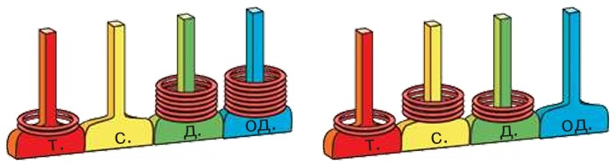

Запис чотирицифрових чисел в нумераційну таблицю
Полічіть від двох тисяч одного до двох тисяч десяти.
Які числа зображені на моделях? Запишіть ці числа в нумераційну таблицю.
Т. | С. | Д. | Од.
2
0
6
7
2
4
3
0
Ст.46
№241-242

Slide 9

Запишіть числа
Дві тисячі чотириста сорок чотири; одна тисяча сімнадцять; дві тисячі триста; дві тисячі дев’ятсот дев’яносто дев’ять; одна тисяча сто одинадцять.
2.444,
1.017,
2.300,
2.999,
1.111.
Назвіть числа, що містяться на числовому відрізку між числами 1.995 і 2.006.
Ст.46
№243-244

Slide 10

Знайдіть попереднє і наступне число
Доповніть речення.
Якщо до числа додати 1, то отримаємо...
Якщо від числа відняти 1, то отримаємо...
1.267 + 1 = 1.900 + 1 =
1.267 – 1 = 1.900 – 1 =
1.268
1.901
1.266
1.899
1.000 – 1 = 2.009 + 1 =
2.000 – 1 = 2.099 + 1 =
999
2.010
1.999
2.100
Ст.47
№245

Slide 11

Розкладіть на розрядні доданки числа
1.845, 2.893, 2.046, 2.704, 1.909, 2.006.
1.845 =
2.893 =
1.000 + 800 + 40 + 5
7.000 – 1.000 =
9.000 + 1.000 =
2.000 + 300 =
2.000 + 30 =
999 – 351 : 3 =
(999 – 351) : 3 =
6.000
2.000 + 800 + 90 + 3
10.000
2.300
2.000 + 40 + 6
2.046 =
2.704 =
2.030
2.000 + 700 + 4
117
1.000 + 900 + 9
1.909 =
2.006 =
882
2.000 + 6
648
216
Ст.47
№246-247

Slide 12


Розв’яжіть задачу
Господар зібрав з городу 6 ц картоплі, а його сусід — удвічі менше. Кожний з них розфасував картоплю в сітки, по 20 кг у кожній. У кого сіток з картоплею виявилося більше? На скільки більше?
Г – 6 ц по 20 кг
С – ?ц, у 2р. < по 20кг
На ? с.
6 ц = 600 кг
1) 600 : 20 =
30 (с.)
- отримав господар.
2) 600 : 2 =
- зібрав сусід.
300 (кг)
3) 300 : 20 =
15 (с.)
- отримав сусід.
15 (с.)
4) 30 – 15 =
Відповідь:
на 15 сіток з картоплею у господаря більше.
Ст.47
№248

Slide 13

Прочитайте задачі. Чи є в них зайві дані?
Визначте, чи є в них зайві дані. Змініть умови задач так, щоб вони не містили зайвих даних. Розв’яжіть усно.
1) На десерт подали 15 тістечок «Картопля», 12 тістечок «Корзинка» і коробку шоколадних цукерок. З’їли 11 тістечок. Скільки тістечок залишилося?
2) На будівництво привезли 15т піску, 8т щебню і 10 саджанців кленів. Скільки тонн будівельних матеріалів привезли на будівництво?
15 + 12 – 11 =
16 (т.)
15 + 8 =
23 (т)
Залишилось.
привезли на будівництво.
Ст.47
№249

Slide 14

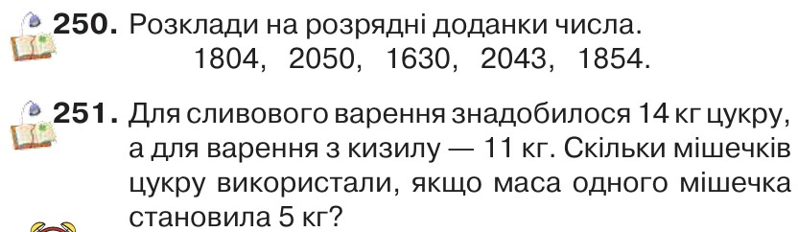
Домашнє завдання
Сьогодні на уроці я дізнався/дізналась про…
Найбільш цікавим було…
Мені було важко...
Урок запам'ятався мені тим, що …
Підручник
Ст.48

Slide 15
Рефлексія. Вправа «Печиво від совенят»
Найкраще
мені вдалося…
Я хотів би дізнатися про…
На уроці
я навчився/
навчилася…
Урок
завершую з настроєм…

